Slide 1
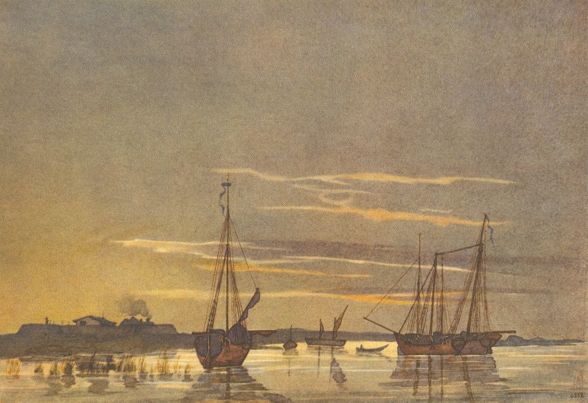
Аральська описова експедиція і
Тарас Григорович Шевченко

Slide 2
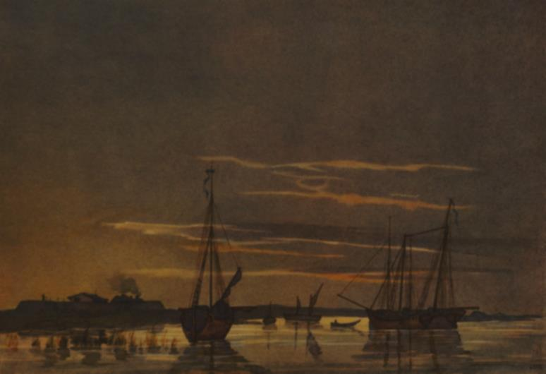
Ара́льське мо́ре (тюрк. арал — «острів») — безстічне, солоне озеро в Туранській низовині в пустельній зоні на території Казахстану й Узбекистану.
Від початку 1960-х рівень моря сильно знизився; зараз озеро в основному пересохло, за винятком найглибших частин. Площа Аральського моря до початку висихання становила 66 458 км². Найбільша глибина була 68 м, середня — 15,5 м. У морі було багато островів загальною площею 2 345 км². Найбільші острови: Кугарал, Відродження, Барса-Кельмес.
Солоність Аральського моря становила 10-11‰( проміле). Північна частина Аральського моря взимку замерзала.Судноплавство тривало близько 7 місяців.

Slide 3
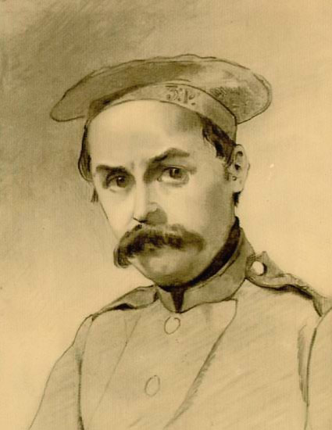
В 1848-1849 роках Військове міністерство царської Росії організувало науково-дослідницьку експедицію для промірювання, пошуку, вивчення та дослідження кількості природних ресурсів. Очолив експедицію Олексій Бутаков. Саме він подбав про те, щоб Шевченко ввійшов у склад команди, як художник. Тільки в подорожі він міг писати й малювати, тому саме цей період в творчості Тараса Шевченка можна вважати одним з найпродуктивніших.

Slide 4
В Оренбурзі для експедиції була збудована шхуна «Константан». Шхуна була досить великою: трюм 14,3 м завдовжки, 4,9 м завширшки і майже 2 м завглибшки. Утім, її ще треба було в розібраному вигляді доправити до моря. Можна тільки уявити собі той караван, який вирушив з Орська до форту Раїм. Возовий транспорт експедиції складався з 1,5 тис. башкирських однокінних підвід, які рухалися під прикриттям роти піхотинців, двох сотень оренбурзьких козаків і двох гармат з обслугою. Був ще й верблюжий транспорт – 3 тис. верблюдів із 560 погоничами-казахами, яких прикривали 150 уральських козаків. Подорож до Раїма, почавшись 11 травня 1848 року, тривала 39 днів. Тарас Шевченко йшов пішки в авангарді транспортної колони. На ніч йому давав притулок капітан Алєксєй Макшеєв.

Slide 5
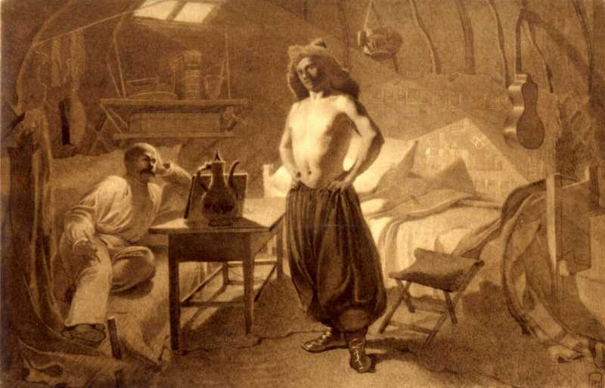
Через п’ять тижнів шхуна «Константан» знялася з якоря. На невеликому судні розмістився екіпаж із 27 осіб. Дослідження Аралу тривало 56 днів і завершилося наприкінці вересня. Капітан Бутаков вирішив перезимувати зі своєю командою на острові Кос-Арал.
Чотири місяці суворої зими учасники експедиції провели в нашвидкуруч збудованому бараці. Попри тяжкі обставини, для Тараса Шевченка то був час активної мистецької та літературної творчості. Чимало своїх поезій він написав саме тут («Царі», «Марина», «Сотник», «Заступила чорна хмара», «Ну що б, здавалося, слова», «І золотої й дорогої», «У Вільні, городі преславнім»,– загалом більше 70 поезій).
Прийшла весна – і експедиція знову вирушила в плавання. Її учасники, по суті, відкривали Аральське море, адже до Бутакова його ніхто не досліджував. На карту заносили острови, про існування яких часом не знали й жителі.
Серед відкриттів експедиції – поклади кам’яного вугілля на одному з островів. Капітан надавав цьому неабиякого значення, адже вугілля – це шанс для розвитку на Аралі пароплавства. Відкрито й описано групу островів — Миколи (згодом — Відродження), Обручова, Наслідника (згодом — Комсомольський) та Костянтина.

Slide 6
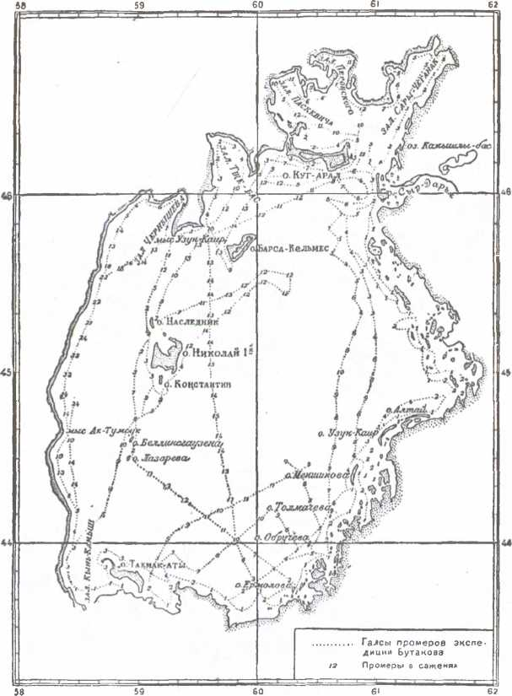

Slide 7
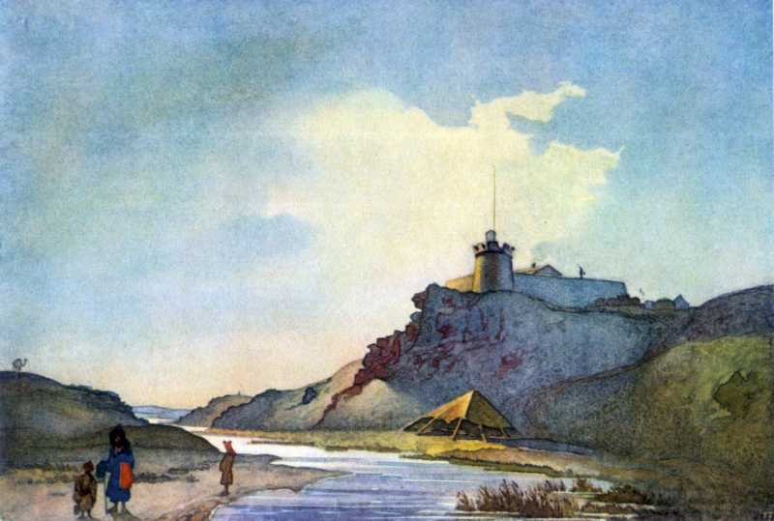
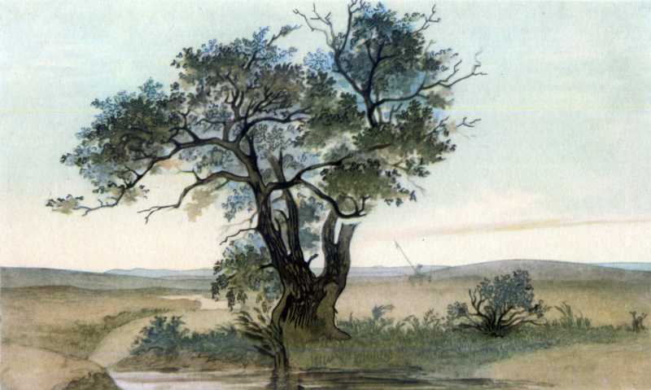
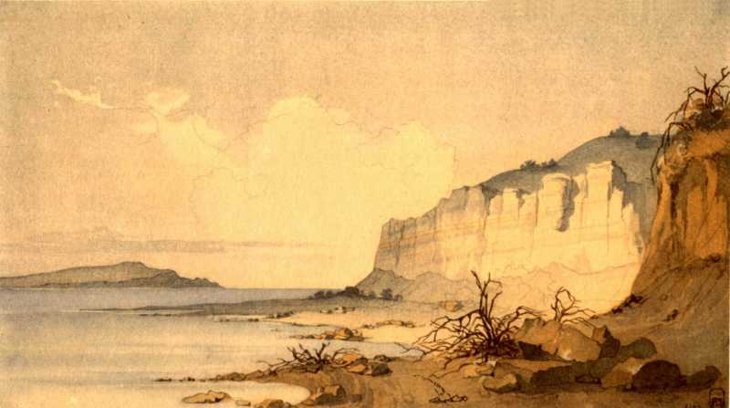
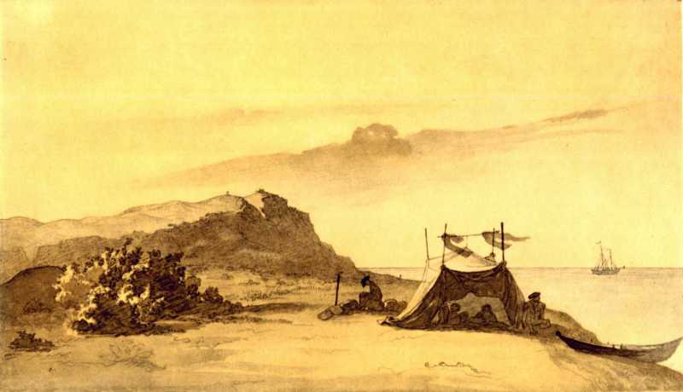
В подорожі Тарас Григорович виконав більше сорока ескізів олівцем і аквареллю. Серед них «Форт Кара-Бутак», «Джангис-агач», «Шатро експедиції на острові», «Крутий берег Аральського моря».

Slide 8
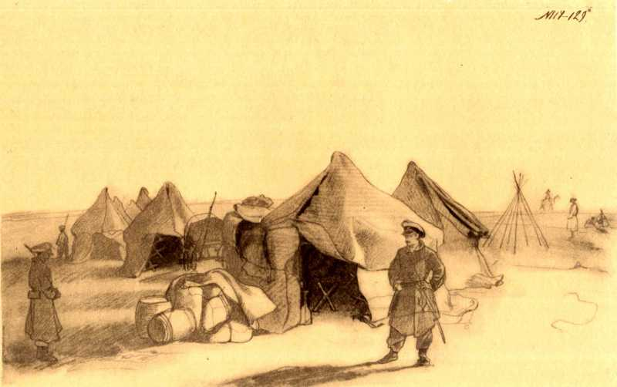
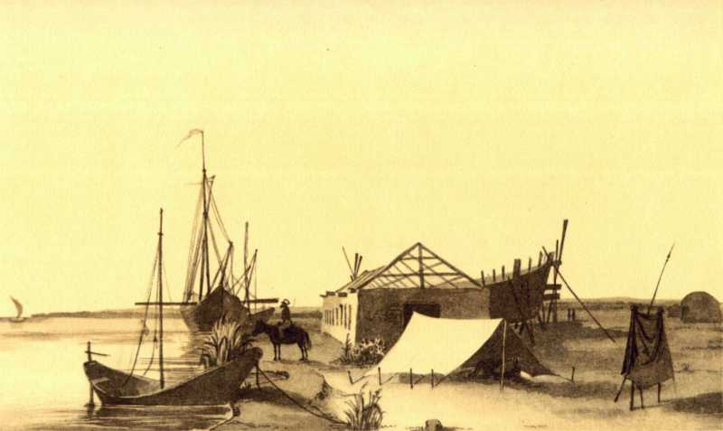
Після експедиції Шевченко залишився в Оренбурзі для оформлення альбому, який мав складатися з краєвидів Аральського моря та гідрографічних карт. Цей альбом пізніше повернули Шевченкові. Подальша доля альбома невідома. Після експедиції на Бутакова чекали величезні неприємності. «За упущення зі спостереження за рядовим Шевченком» йому оголосили «найсуворішу догану». Крім того, Бутакову заборонили публікацію результатів зйомки, а Шевченка заслано в Новопетровське укріплення.

Slide 9
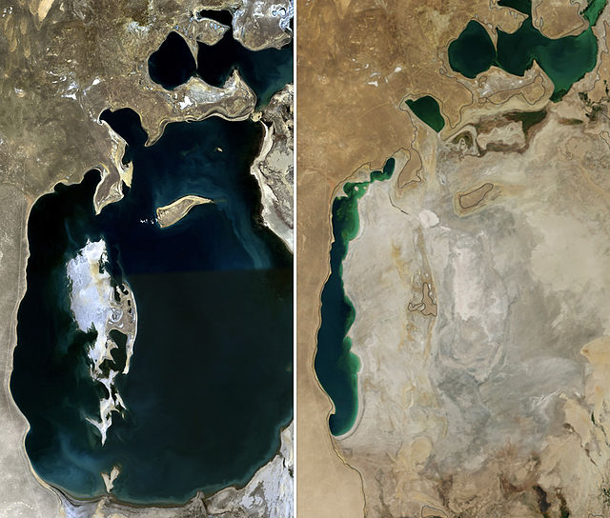
Сьогодні, ж Аральське море міліє, і хтозна, чи через десять років від моря не залишиться тільки назва і ескізи Тараса Григоровича Шевченка.

Slide 10
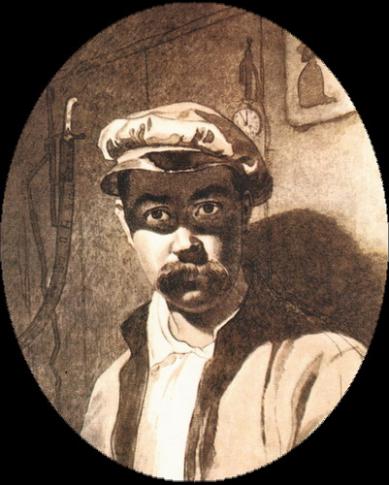
Отож, Шевченко, який долею випадку потрапив до складу Аральської дослідницької експедиції, який був всього лише рекрутом, але зумів налагодити хороші відносини з офіцерським складом команди, зумів зробити величезний вклад в дослідженні та описі Аральського моря.

